Slide 1
WEB前端

Slide 2
AJAX验证方式
AJAX方式用户名验证
客户端浏览器
注册表单
用户名
密码
邮箱
手机号
注册
服务器
校验用户名
2
提交用户名
1
AJAX
返回校验结果
4
3
显示结果到页面

Slide 3
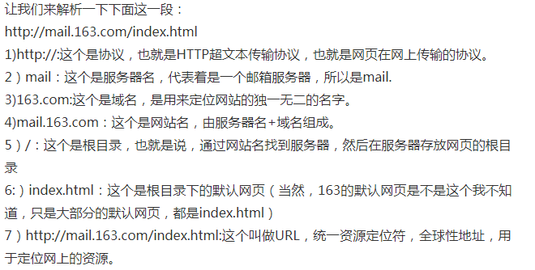
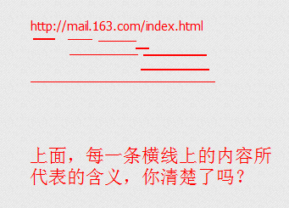
AJAX接收服务器返回信息
（1）

Slide 4
AJAX接收服务器返回信息
发送信息由Ajax负责发送，那么接收信息时，需要Ajax接收信息。
Ajax接收服务器返回信息，可以接收json格式：本质字符串的数据。
接下来研究下Ajax对象的成员

Slide 5
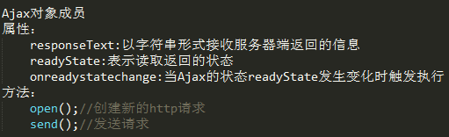
AJAX接收服务器返回信息
Ajax对象成员分析

Slide 6
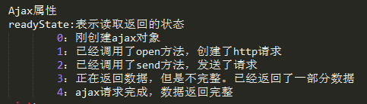

AJAX读取状态readyState
读取状态readyState
分析可得当状态readyState为4时才可以获得返回的数据

Slide 7
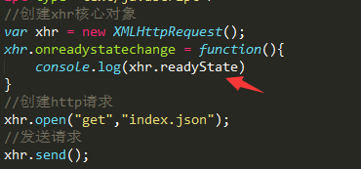

AJAX监听状态改变事件
监听状态改变事件onreadystatechange
onreadystatechange:当Ajax的状态readyState发生变化时触发执行，为了获得较多的状态，最好在创建好Ajax对象后就设置。
最多可以感知到1、2、3、4四种状态。

Slide 8
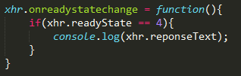
AJAX接收服务器返回信息
监听状态改变事件onreadystatechange里，
当读取状态readyState为4时，返回数据xhr.reponseText
此时会发现返回undefined

Slide 9
状态码
状态码？？？

Slide 10

HTTP请求
HTTP简介
http是计算机通过网络进行通信的规则，使浏览器去服务器请求信息和服务。
HTTP是一种无状态协议（他可以自己保存东西cookie）：无状态指的是不建立持久的连接，即服务端不保留连接的相关信息，即断开请求和响应后是没有记忆的。

Slide 11
HTTP请求
HTTP请求是一步完成的吗？---NO
HTTP请求步骤
一个完整的HTTP请求过程，通常包含以下7个步骤
（1）建立TCP连接
（2）WEB浏览器向WEB服务器发送请求命名
（3）WEB浏览器发送请求头信息
（4）WEB服务器应答
（5）WEB服务器发送应答头信息
（6）WEB服务器向浏览器发送数据
（7）WEB服务器关闭TCP连接

Slide 12
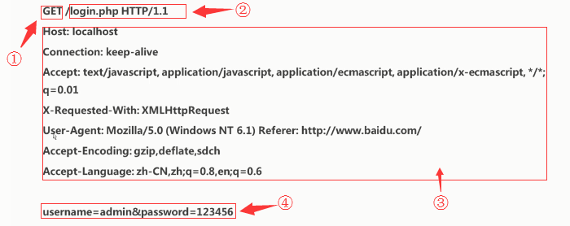
HTTP请求
HTTP请求组成部分---->一个HTTP请求一般由4部分组成
（1）HTTP请求的方法或动作，比如get或post请求
（2）请求的URL地址-----网址
（3）请求头，包含客户端环境信息，身份验证信息等
（4）请求体即请求正文，请求正文可以包含客户提交的查询字符串信息，表单信息等。
注意：请求体④一般为发送的字符串信息，发送用户名和密码用于登录。

Slide 13
HTTP请求
HTTP请求方法
（1）get方法：一般用于信息获取、使用URL传递参数、对发送的信息数量有所限制，常用于查询，数据可见，一般在2000个字符（默认的HTTP请求方法）。
优势：因为数据通过URL传递，所以可以将其存放在书签里。
注意：get方法也叫幂等，即查询结果不受查询次数影响，例如查询一个员工信息1次和1000次，并不会随着查询次数的叠加而有所改变。
（2）post方法：一般用于修改服务器上的资源，常用于新建和修改数据等操作，数据不可见，被嵌入了HTTP请求体里，且对所发送信息的数量无限制。
（3）区别：常用get方法做查询和获取操作，post方法做发送数据、新建修改数据等操作。

Slide 14
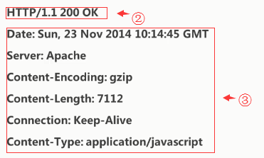
HTTP响应
HTTP 响应组成部分----->一个HTTP响应一般由3部分组成
（1）响应状态：一个数字和文字组成的状态码，用来显示请求是否成功；
（2）响应头：响应头和请求头一样，包含许多有用的信息（注意是服务器的信息），例如服务器类型、日期时间、内容类型和长度等。
（3）响应体：响应正文，即服务器传过来的字符串、代码等。

Slide 15
HTTP响应
HTTP 响应状态码
HTTP状态码（英语：HTTP Status Code）是用以表示网页服务器超文本传输协议响应状态的3位数字代码
HTTP状态码由3位数字构成，其中首位数字定义了状态码的类型

Slide 16
HTTP响应
主要包含以下几种
（1）1XX：信息类，表示收到web浏览器请求，（告诉客户端已经收到了请求）正在进一步处理中。
（2）2XX：成功，表示用户请求被正确接收、理解和处理，例如200 OK。200--表示已经完成请求
（3）3XX：重定向，表示请求没有成功，客户需要采取进一步处理。
（4）4XX：客户端错误，表示客户提交的请求有错误，例如：404 NOT Found，意为请求中所引用的文档不存在（地址错误）。---404：表示文档/资源不存在
（5）5XX：服务器错误，表示服务器不能完成对请求的处理，如500。
熟悉以上状态码，有助于开发调节的效率和准确性。

Slide 17
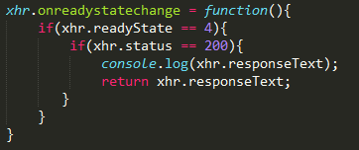
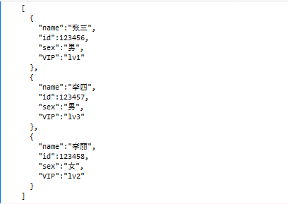
AJAX接收服务器返回信息
获取服务器响应内容前需要获取状态码

Slide 18
补充：JSON解析和序列化
JSON解析和序列化指的是JSON格式数据和普通数组对象格式的来回转换。
解析：如果是载入的JSON文件，需要对其进行使用，那么就必须将JSON字符串解析成原生的JavaScript值。即将JSON字符串解析成原生JavaScript值。
序列化：如果是原生的JavaScript值，即原生的JavaScript对象和数组，也可以转换成JSON字符串。所以序列化是将原生JavaScript值转换成JSON字符串。

Slide 19

补充：JSON解析和序列化
JS解析和序列化
解析
序列化
反序列化
①去掉键的引号：JSON表示法中的键值对的键必须用引号包围，普通对象中键的引号则可有可无
②去除JSON数据两边的引号

Slide 20

JSON小结
（1）JOSN概念：以上即为JSON解析/反序列化和序列化过程，加载过程放到后续课程进行讲解。
很多人搞不清楚 JSON 和 JS对象的关系，甚至连谁是谁都不清楚。其实，可以这么理解：
JSON 是 JS 对象的字符串表示法，它使用文本表示一个 JS 对象的信息，本质是一个字符串。

Slide 21
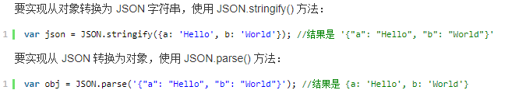
JSON小结
（2）转换：JSON 和 JS 对象互转
（3）作用：存储和传递数据
（4）JSON方法：解析与序列化，解析也叫反序列化

Slide 22
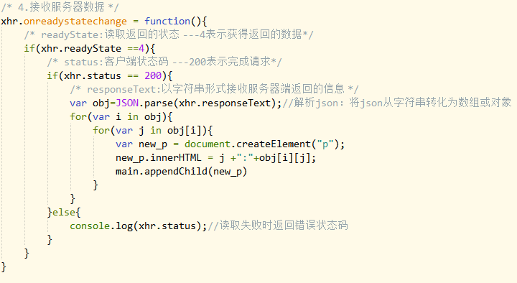
AJAX接收服务器返回信息
完整代码

